Slide 1

AQUA Monitor Système Intelligent de Détection et Monitoring Sous-Marin SeaPerch
Presentation Projet Computer Vision
filière : Data science, big data & AI
Présenté par :
Groupe 1
supervisé par :
Mr M.Boudhane
Mardi 2 Décembre 2025

Slide 2

Introduction au projet
Contexte général
Problématique identifiée
Notre solution : AQUA Monitor
Fonctionnalités clés
Démonstration
Résultats et performances
Perspectives futures
Conclusion
Sommaire

Slide 3
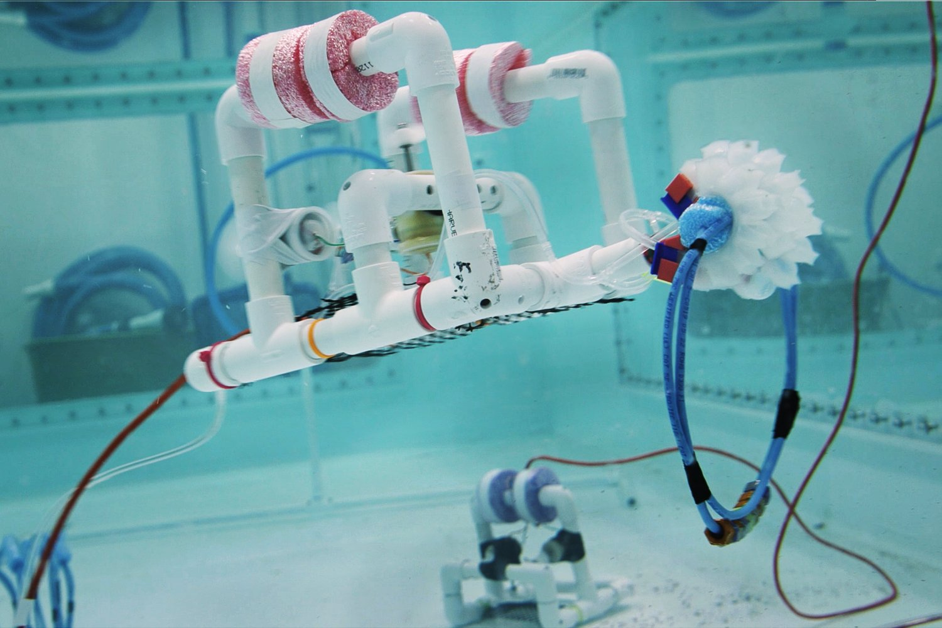
L’exploration sous-marine est essentielle pour comprendre la biodiversité, surveiller les écosystèmes et évaluer l’impact des activités humaines sur les milieux aquatiques. Cependant, observer ces environnements reste difficile à cause de la profondeur, de la turbidité de l’eau et de la diversité des espèces. Les méthodes traditionnelles sont souvent lentes, coûteuses et peu reproductibles.
Comment pourrait-on alors collecter des données fiables, en temps réel, et de manière automatisée pour mieux étudier et protéger l’océan ?
Introduction au projet

Slide 4
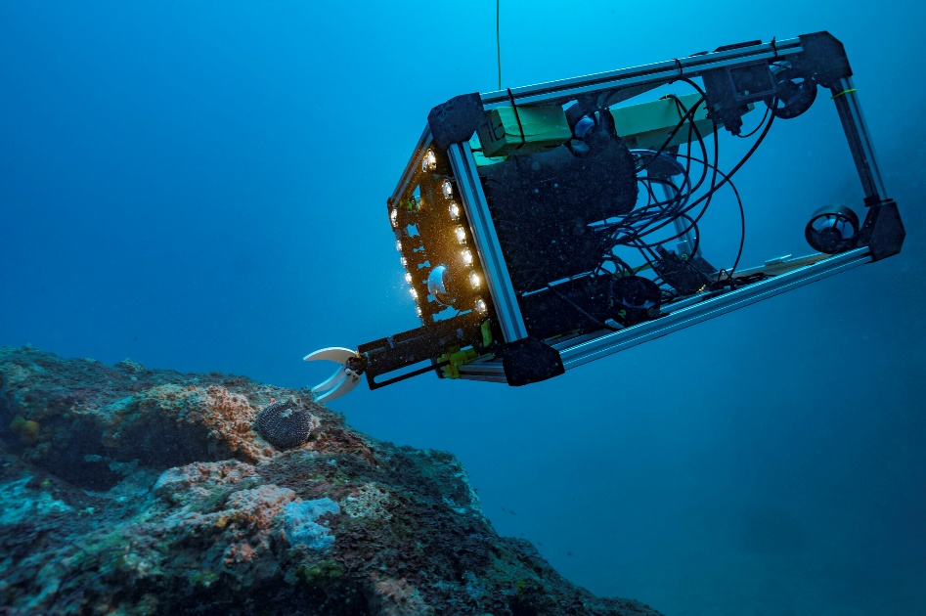
État de l'Art - Exploration Marine
Défis Actuels :
Identification manuelle des espèces → subjectif et lent
Perte d'informations critiques pendant les missions
Équipements scientifiques coûteux (10k€ - 100k€+)
Pollution marine difficile à quantifier
Contexte Général

Slide 5
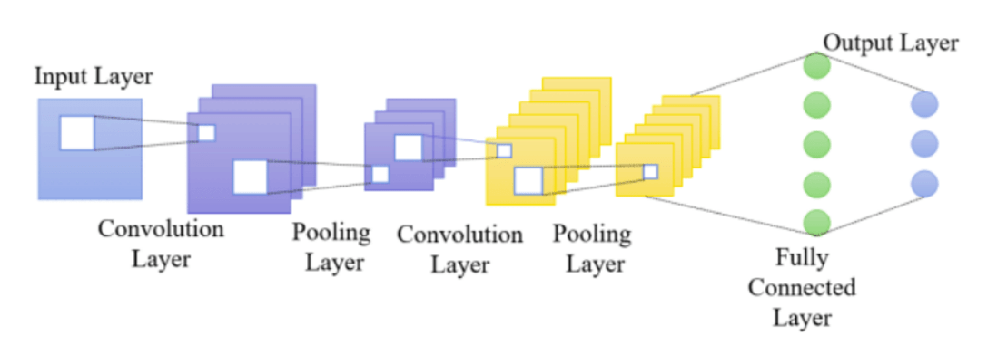
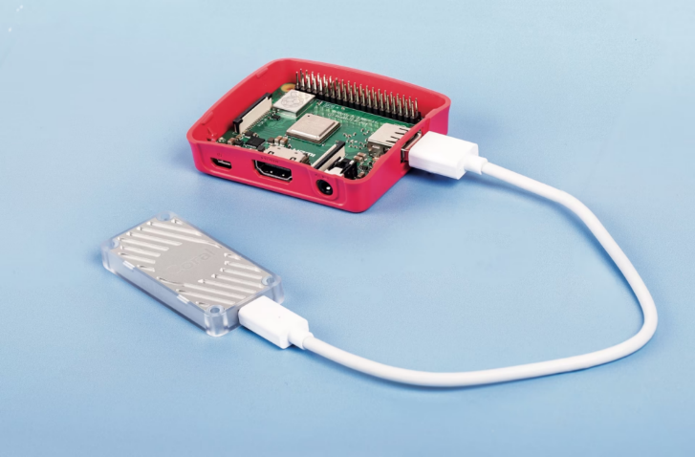

Technologies Disponibles :
Vision par ordinateur mature (YOLO, CNN)
Hardware embarqué accessible (Raspberry Pi 4/5)
Capteurs IoT précis et économiques
Frameworks Deep Learning optimisés (PyTorch, ONNX)
Contexte Général

Slide 6
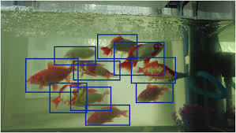
Opportunité :
Combiner ces technologies pour créer un système accessible et performant
Contexte Général

Slide 7
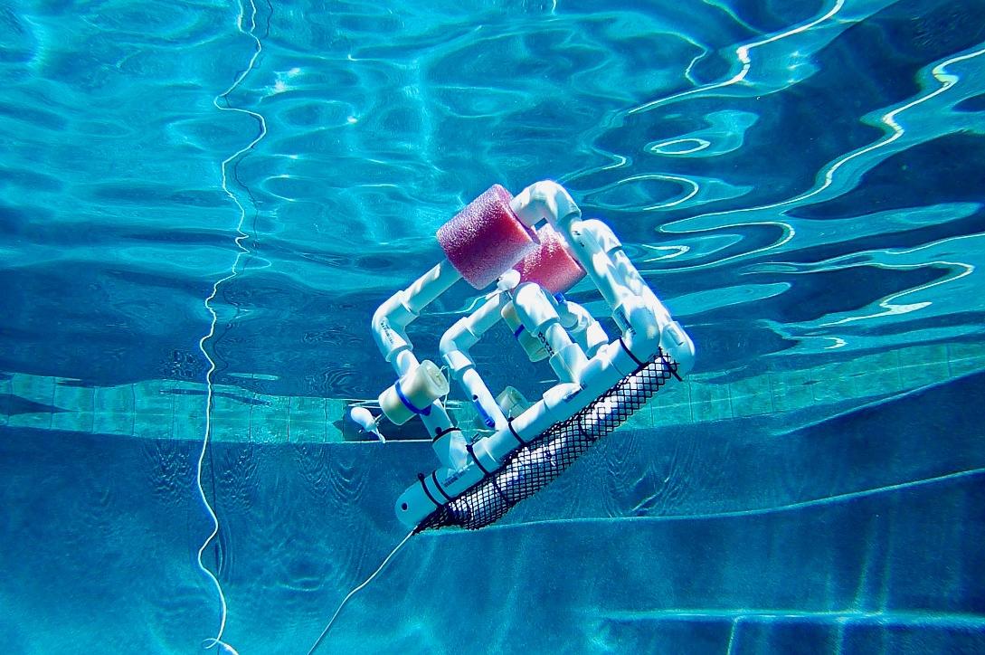
1. Détection Manuelle Insuffisante
2. Absence de Traçabilité
3. Monitoring Environnemental Limité
4. Analyse Post-Mission Complexe
Problématique
Question de Recherche
Comment enrichir l'expérience SeaPerch avec des capacités de Computer Vision pour une exploration sous-marine scientifiquement exploitable ❓

Slide 8
Solution - AQUA Monitor
Architecture Globale :
AQUA Monitor = SeaPerch + Ensemble YOLO + IoT Sensors + Web Dashboard

Slide 9
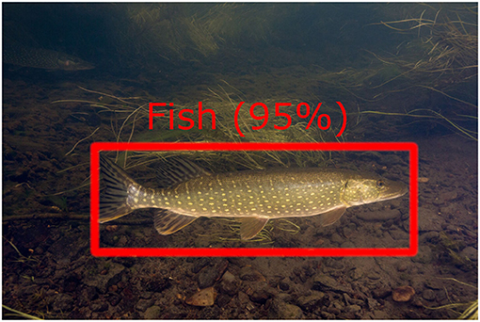
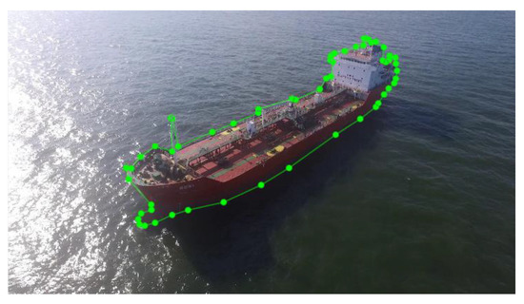
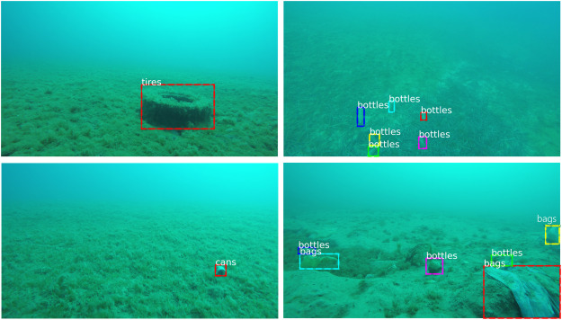
Solution - AQUA Monitor
1.Système de Vision (3 Modèles YOLO)
fish_detector → Détection d'espèces de poissons
marine_detector → Détection plantes/coraux
waste_detector → Détection pollution/déchets

Slide 10
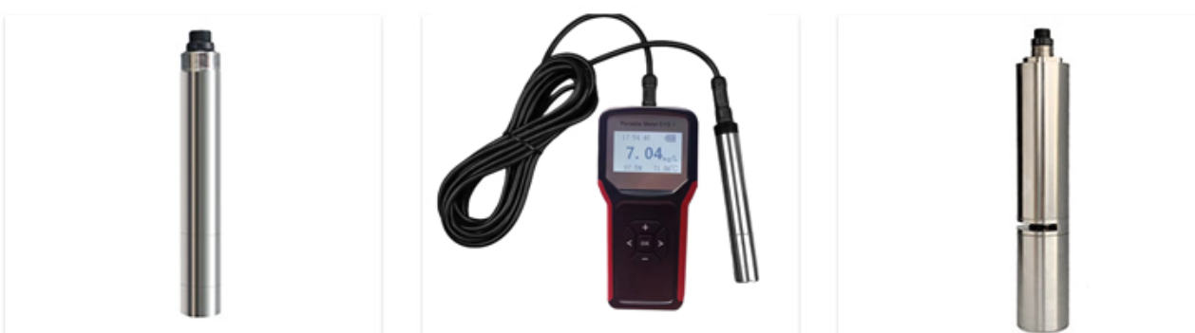
Solution - AQUA Monitor
2. Capteurs Environnementaux (8 paramètres)
Température, pH, salinité, turbidité, luminosité, pression, profondeur, humidité

Slide 11



Solution - AQUA Monitor
3. Backend Intelligence (Flask/Python)
API RESTful pour communication
Base SQLite pour persistance
Traitement OpenCV en temps réel

Slide 12


Solution - AQUA Monitor
4. Frontend Dashboard (Next.js/React)
Visualisations interactives (Recharts)
Streaming vidéo avec annotations
Analytics et exports

Slide 13
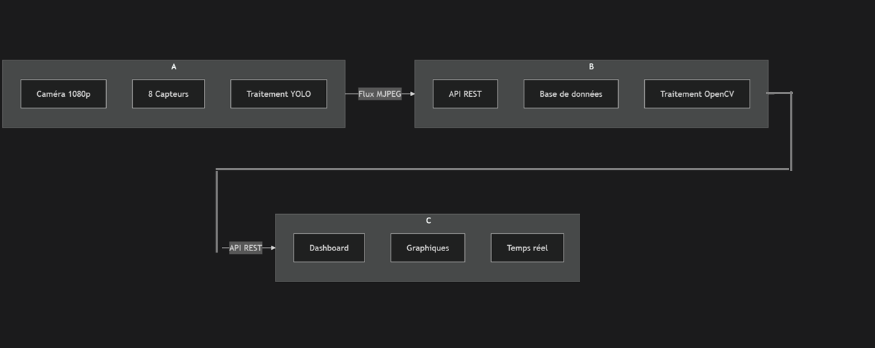
Architecture du Système

Slide 14
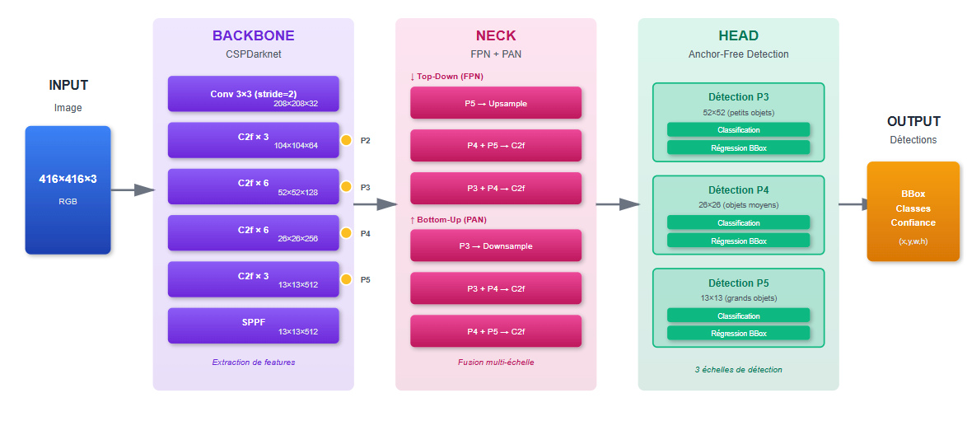

Architecture YOLO - Vue d'Ensemble

Slide 15
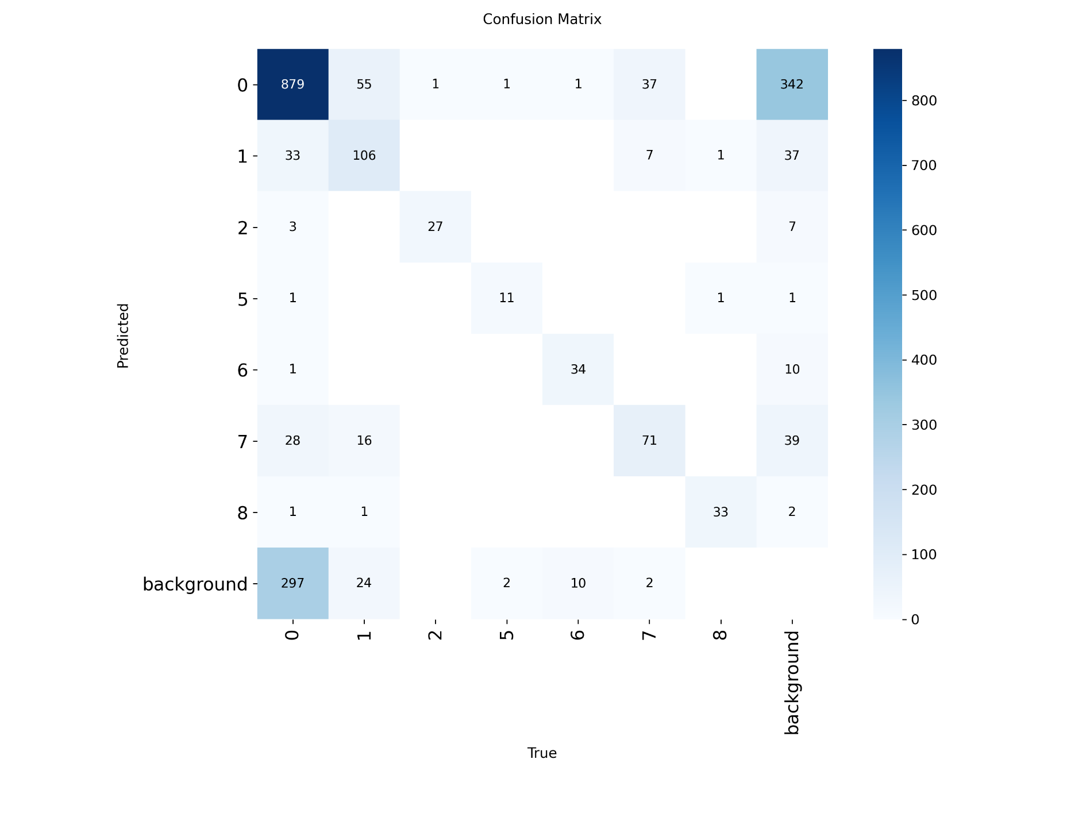
Matrice de confusion - fish Detector

Slide 16
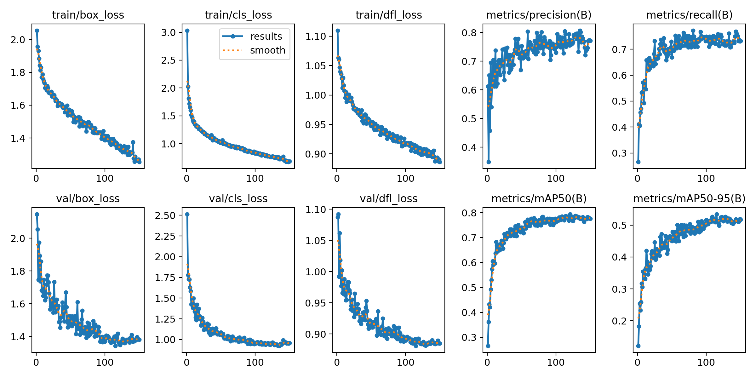
Résultats - fish Detector

Slide 17
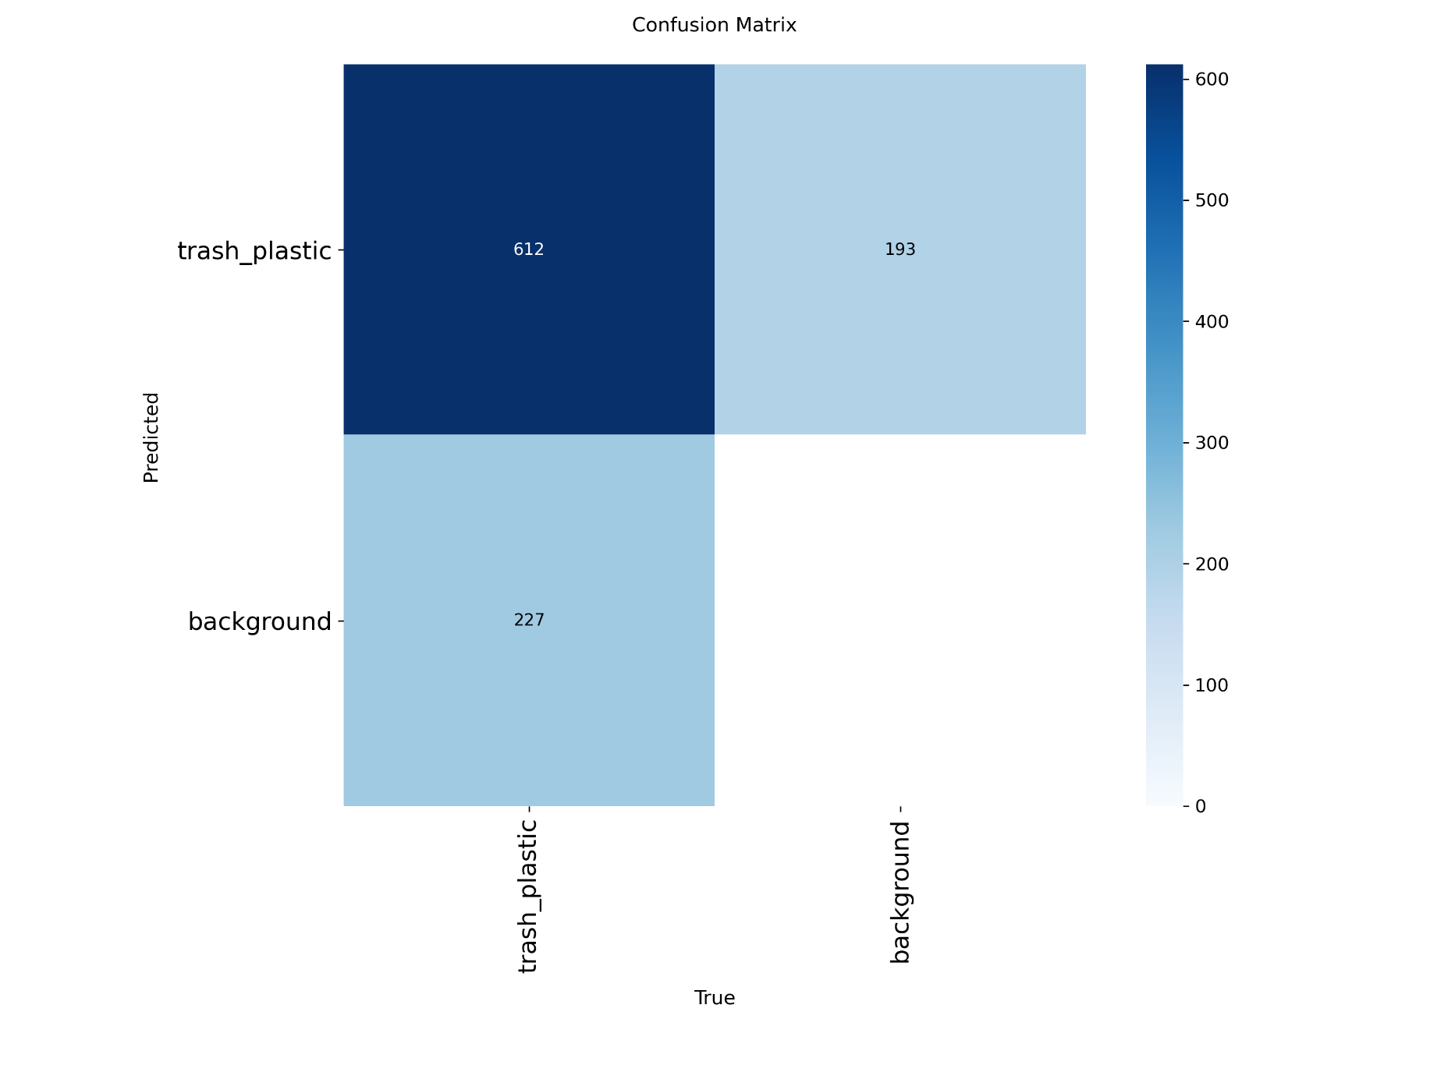
Matrice de confusion - Waste Detector

Slide 18
Résultats - Waste Detector

Slide 19

Perspectives futures
Optimisation des modèles : amélioration précision et vitesse des détections.
Extension des capteurs : intégration de nouveaux paramètres environnementaux.
Autonomie du ROV : navigation et exploration automatiques.
Analyse avancée : corrélations espèces-environnement et prédictions.
Diffusion scientifique : plateforme accessible pour la recherche et l’éducation.

Slide 20
Merci !

